Slide 1

برنامه نویسی شی گرا
25767
Object Oriented Programming
OOP2023

Slide 2
مشخصات درس
تعداد واحد: 3
مقطع: کارشناسی (معمولا ترم دوم کارشناسی)
پیشنیاز: مبانی برنامه نویسی ( 25768)
زمان ارائه : روزهای یکشنیه و سه شنبه ساعت 7:30 الی 8:45
محل ارائه : برق 4
مدرس: بیژن وثوقی وحدت
ساعات حضور مدرس برای رفع اشکال:
روزهای یک و سه شنبه 9 تا 10:30 در اتاق 616 دانشکده برق
ایمیل: vahdat@sharif.edu
سر دستیار : مهدی چراخلو m.Cherakhloo75@gmail.com

Slide 3
سیاست ارزیابی
امتحان پایانی 3.5 نمره
امتحان میانی 3.5 نمره
تمرین 5 نمره + 1 نمره امتیازی
کوئیز 3 نمره
پروژه 5 نمره + 2 نمره امتیازی
نمره نهایی ۲۰ نمره + ۳ نمره امتیازی

Slide 4
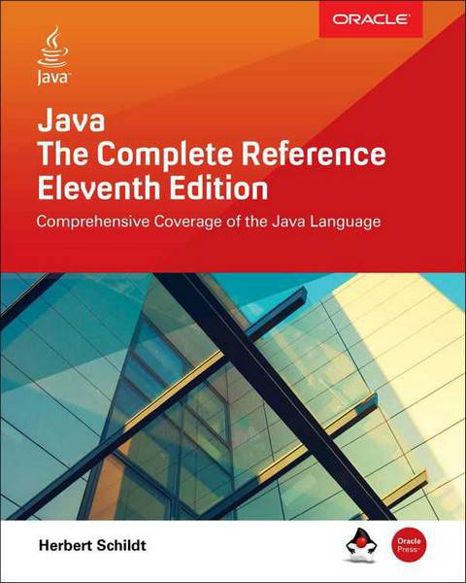
منابع درس
مرجع اصلی
java the complete reference eleventh-edition
Copyright © 2019 by McGraw-Hill Education (Publisher)
منبع اینترنتی مرجع
https://docs.oracle.com/javase/8/docs/
منبع دریافت برنامه ها
https://download.oracle.com/java
https://www.jetbrains.com/idea/download

Slide 5
محتوای درس
کار در محیط windows
تعامل با کاربر با ابزار JavaFX
مدیریت دیالوگ – فریم – کیبرد – ماوس – منو – آپلود باکس
مفهوم Thread
Multi Thread Programming
ابزارهای Multi-Threading
مدیریت Deadlock
سمافور
میوتکس
مفاهیم Synchronized و Wait
ابزارهای جاوا برای فعالیت در شبکه اینترنت
معرفی درس و برنامه نویسی با جاوا
انواع داده و ورودی – خروجی
ابزارهای مشابه با زبان C
مفهوم کلاس و شی گرایی و سطوح دسترسی
string + Regex
آرایه
توارث
packaging & interfaces
Generic Types
مدیریت استثناها
مدیریت فایل

Slide 6
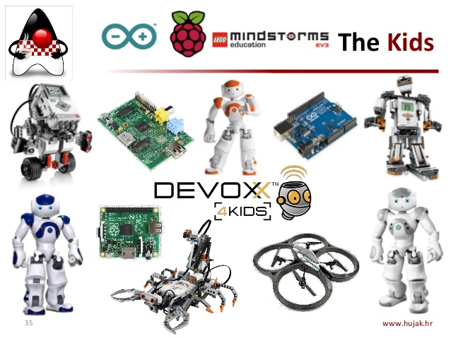
شی گرایی
یک روش تفکر و برنامه ریزی برای فعالیتهای بزرگ و زمان بر : برنامه ریزی و نه برنامه نویسی
تولید اشیای مورد نیاز کاربران بدون اطلاع از جزئیات دیگر برنامه ها
به کارگیری راحت اشیاء ساخته شده
ساخت اشیاء جدید از روی اشیاء قدیمی
امکان پذیری ساخت برنامه های بسیار بزرگ

Slide 7
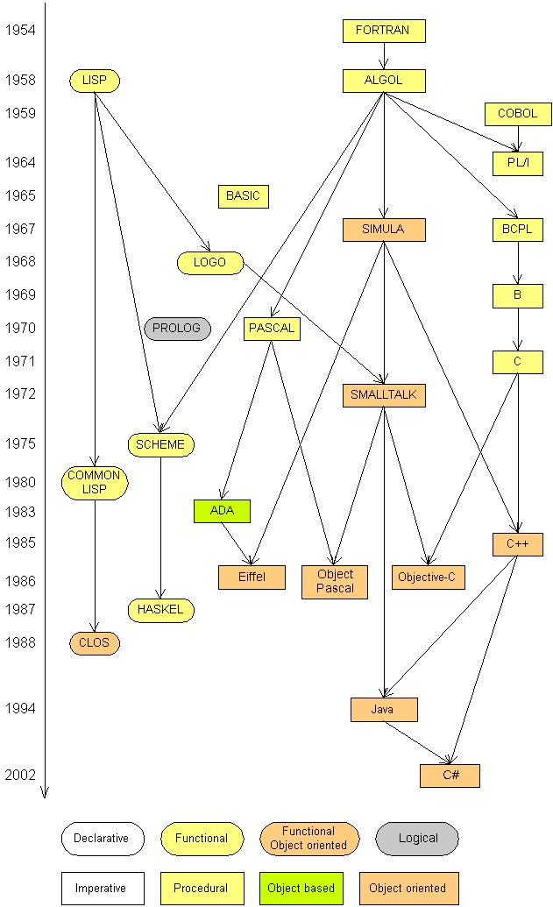
تکامل زبانهای برنامه نویسی
C
✓
JAVA

Slide 8

JAVA
زبان مخصوص شی گرائی
مورد استفاده زیاد در سیستم های نرم افزاری
مستقل از پردازنده سیستم ها

Slide 9

مهارت لازم اولیه برای دانشجویان کلاس
آشنایی با مقدمات برنامه نویسی و مفاهیم زبان C و نه C++
استفاده از کامپیوترهای شخصی برای اجرای برنامه های مورد نیاز
آشنایی اولیه با کامپیوتر و اجزای آن
پردازنده در کامپیوتر
حافظه
فایل
سیستم های ورودی و خروجی

Slide 10
سطوح اجرای برنامه ها
برنامه زبان سطح بالا
C
FORTRAN
زبان ماشین
0x3E 00111110
0xF2 11110010
سخت افزار
Memory: EPROM – RAM
CPU: ALU + Sequencer + Registers
برنامه اسمبلی
JAVA
PASCAL
ADD A,B
JR Z,LOOP

Slide 11
JVM
برنامه جاوا
prog.java
Byte Code
prog.class
Compiler
javac
Computer Operating System
JVM: Java Virtual Machine

Slide 12
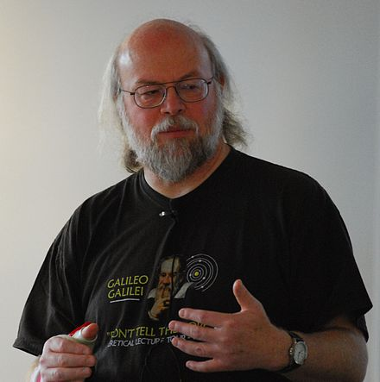
شروع جاوا
1990 توسط جیمز گاسلینگ در Sun
OAK نام اولیه
1993: تولید applet برای وب
1995: تغییر نام به JAVA
پشتیبانی توسط میکروسافت و نت اسکیپ
1996: مشهور شدن جهانی
2007: ایجاد زبان groovy
2014: اضافه کردن قابلیتهای برنامه سازی
James Gosling

Slide 13
تاریخچه جاوا
JDK: Java Development Kit
JDK Beta 1995
JDK 1.1
1997
1.2
1998
1.3
2000
JAVA SE 7
2011
SE 8
2014
JDK 1.0
1996
SE 9
2017
SE 10 , 11
2018
SE 12 , 13 2019
SE 14 , 15 2020
SE 16 Mar. 2021
SE 20 Mar. 2023 in Progress...
SE 17 Sep. 2021
SE 18 Mar. 2022
SE 19 Sep. 2022
SE: Standard Edition

Slide 14







نسلهای بعد از جاوا و بر اساس JVM

Slide 15
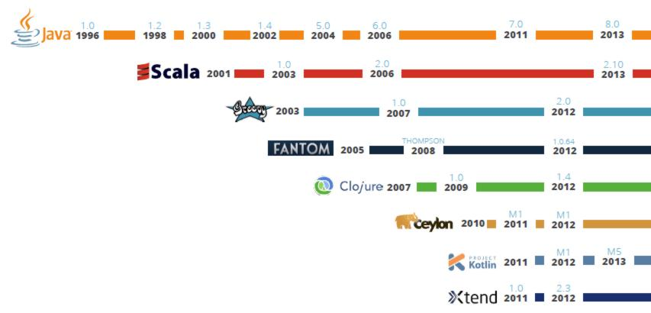

Slide 16

برنامه نویسی با جاوا
انتخاب جعبه ابزار مناسب برای برنامه نویسی
JDK v19.0.2
دانلود از سایت oracle یا برداشتن از cw
download.oracle.com/java/19/latest/jdk-19_windows-x64_bin.zip
انتخاب و دانلود یک محیط توسعه یکپارچه (IDE)
Intellij
دانلود یا برداشتن از cw
JetBrains.IntelliJ.IDEA v2022.2

Slide 17
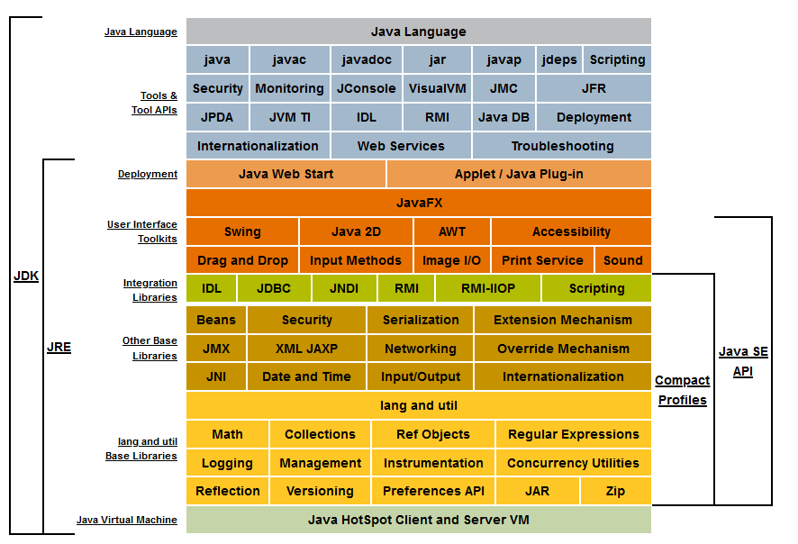
https://docs.oracle.com/javase/8/docs/

Slide 18

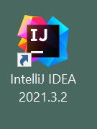
اولین برنامه جاوا
"C:\Program Files\JetBrains\IntelliJ IDEA 2021.3.2\bin\idea64.exe"

Slide 19
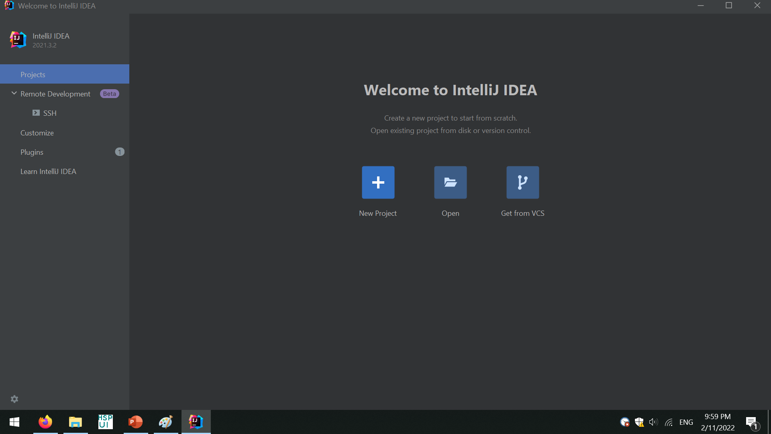
ایجاد اولین پروژه

Slide 20
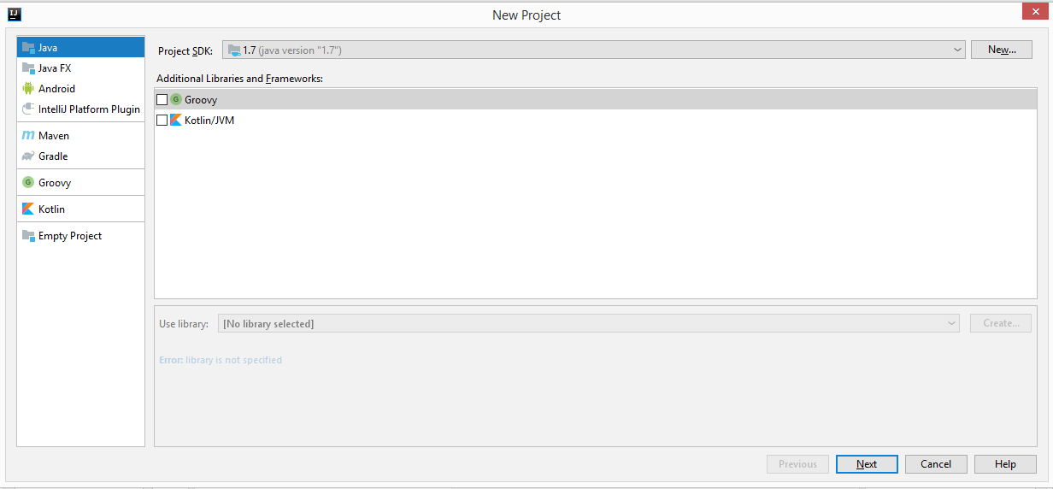
ایجاد برنامه

Slide 21
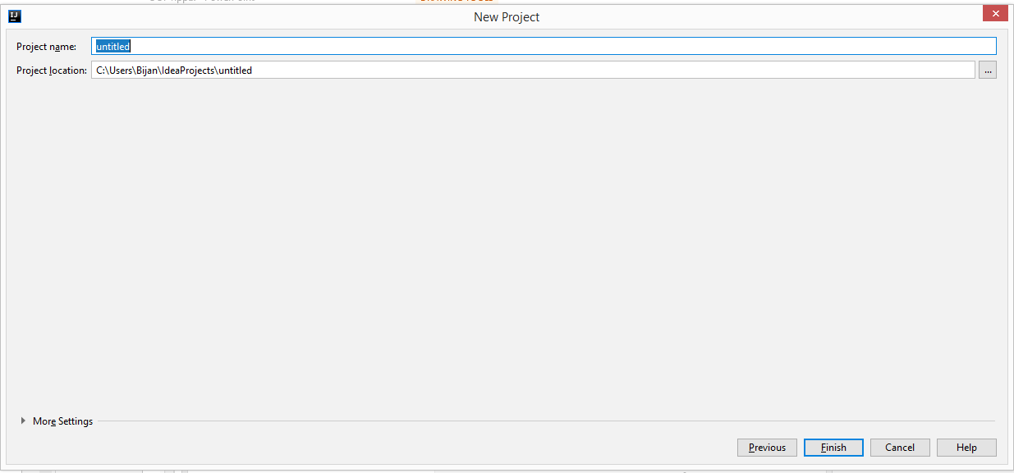
انتخاب نام پروژه

Slide 22
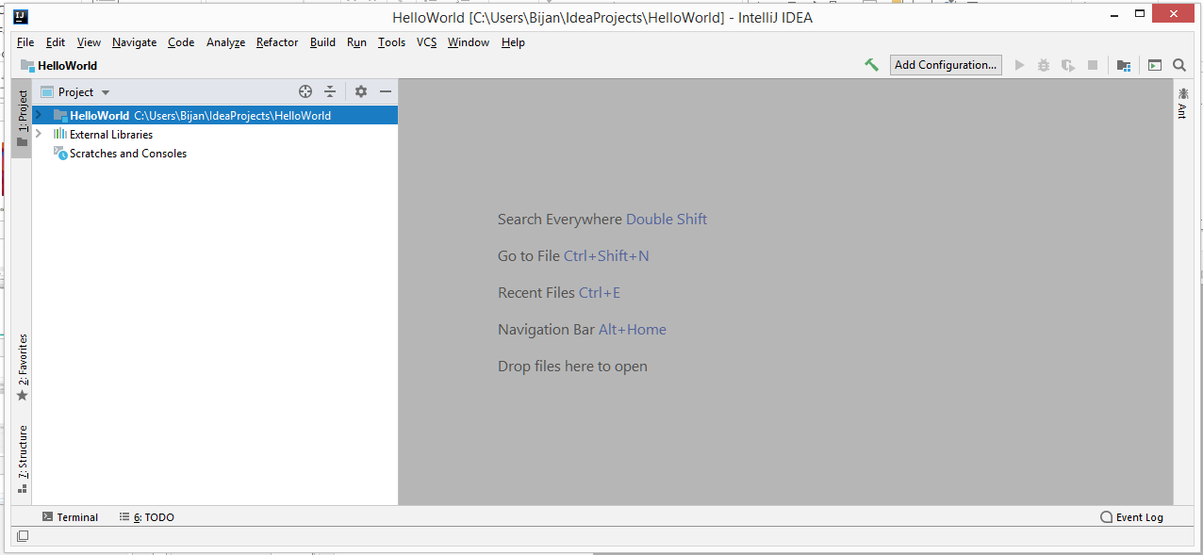
نوشتن برنامه

Slide 23
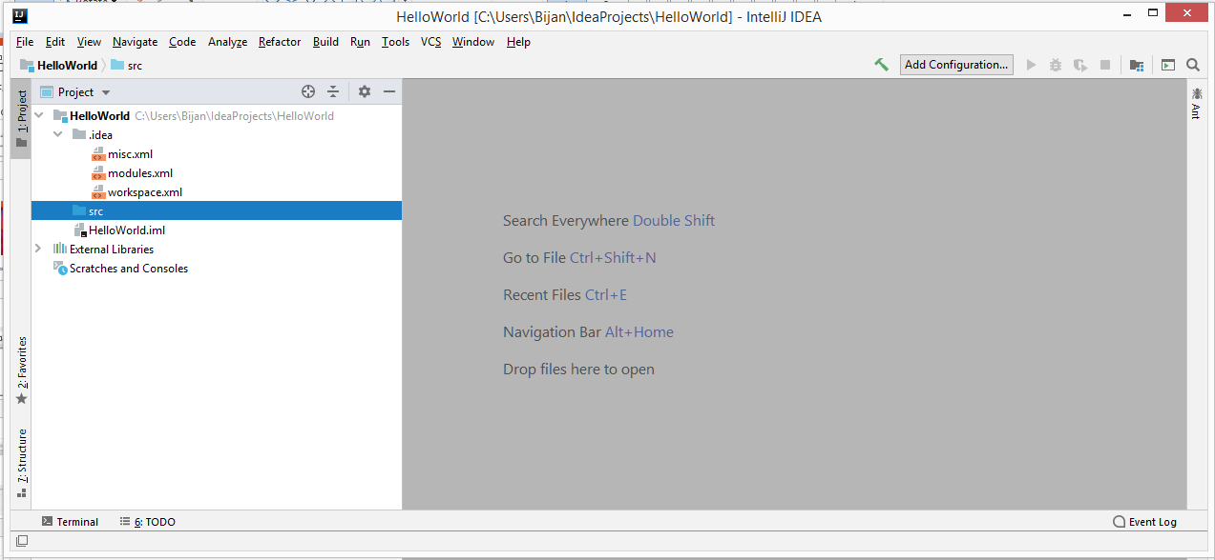
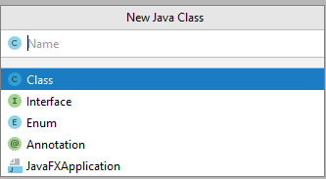
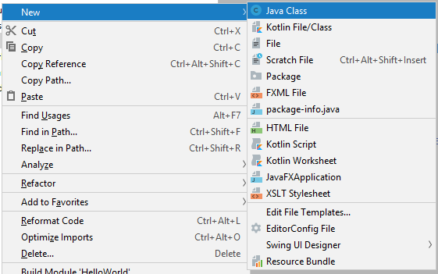

Slide 24
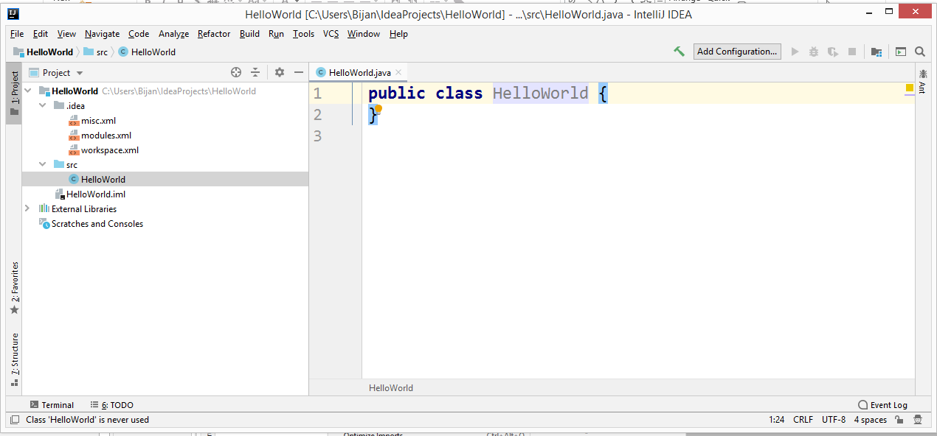
ویرایش برنامه

Slide 25
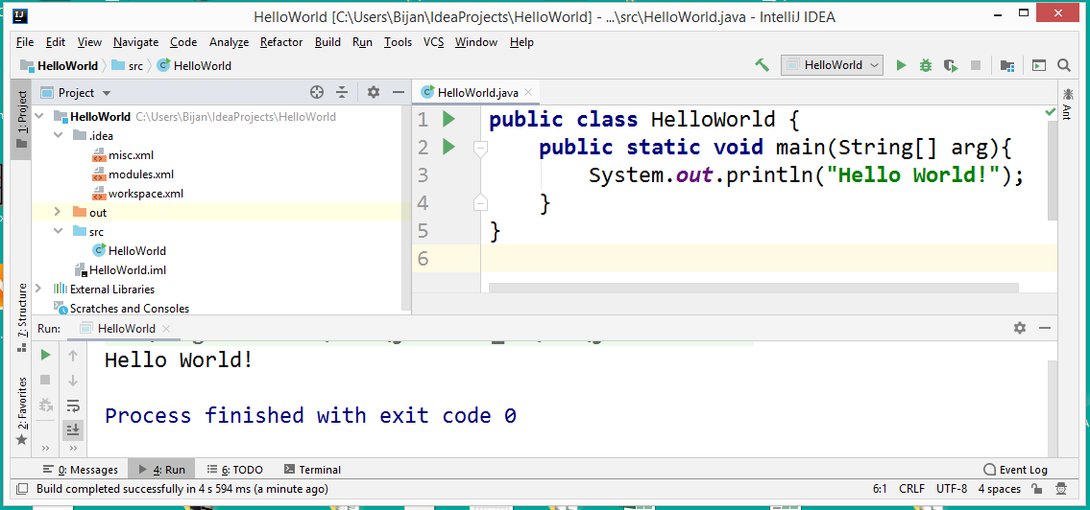
اجرای برنامه

